Slide 1
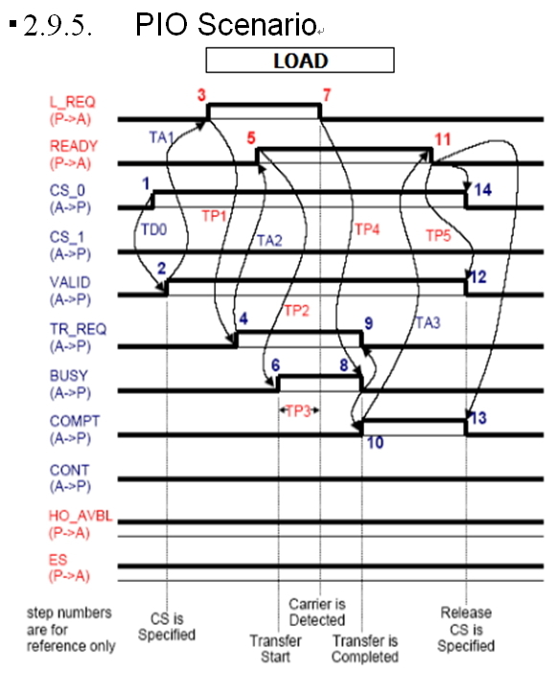
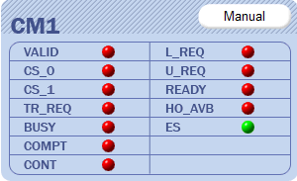
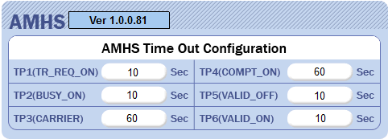
PIO Scenario
PIO Sequence
PIO Signal Step
- 1번 부터 순서대로 진행이 된다.
PIO Signal Name
- 빨간색 신호가 Out-Put (ETEM -> OHT)
- 파란색 신호가 In-Put (OHT -> ETEM)
PIO Signal Time Out

Slide 2
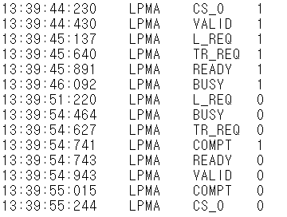
PIO Scenario
PIO Log
Time
Port
Signal
Value
CS is Specified
Transfer Start
Carrier is Detected
Transfer is Completed
Release CS is Specified

Slide 3
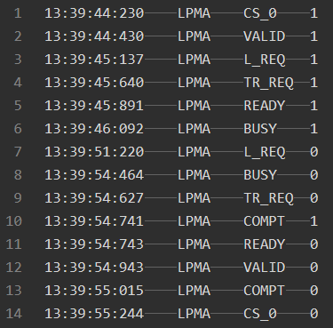
PIO Scenario
PIO Flow
Log (PIOYYYY-MM-DD.log)

